Slide 1
Rosenhøj BK
Book ressourcer (baner) i Holdsport

Slide 2
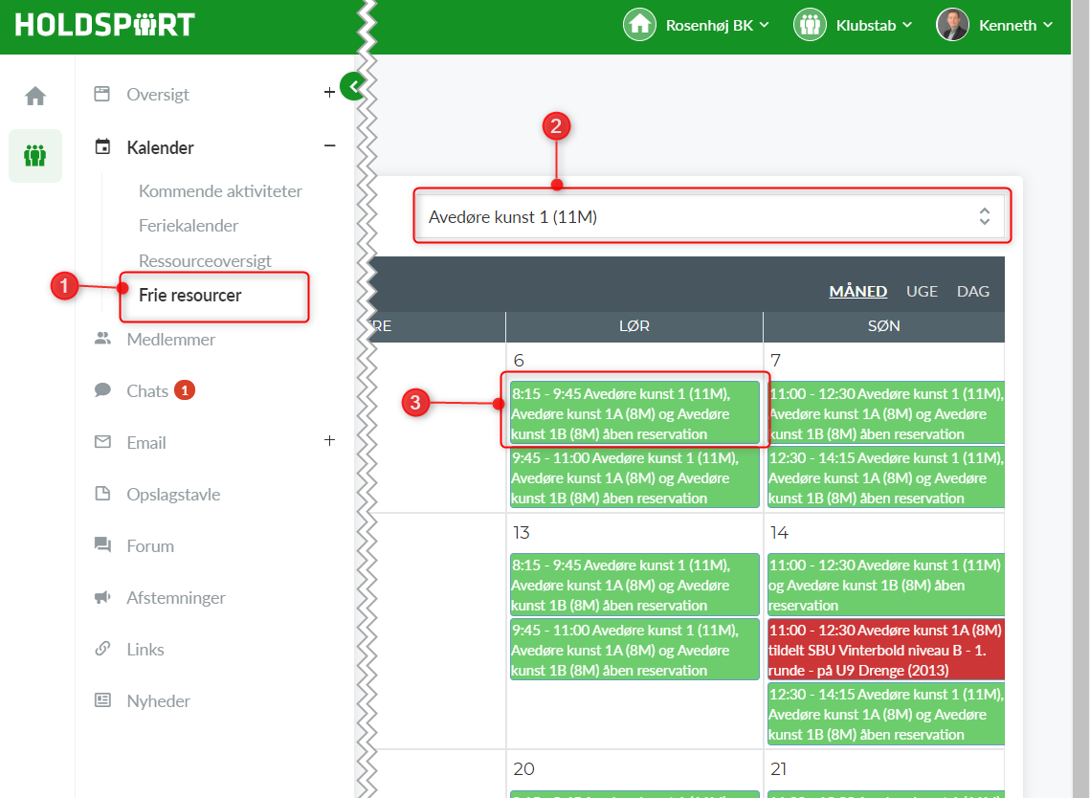
Find ledig tid
Vælg Kalender og Frie ressourcer
Vælg hvilken bane du vil se
Find et tidspunkt der er ledigt

Slide 3
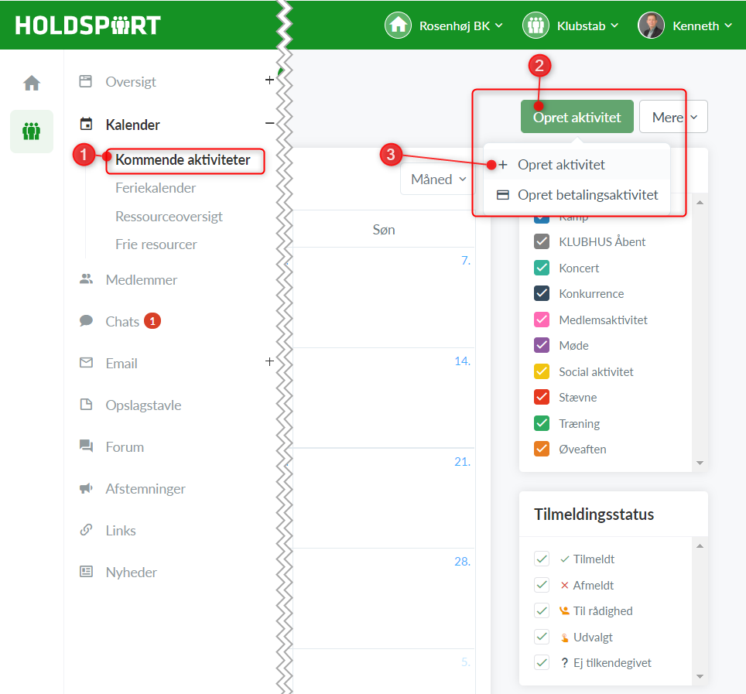
Opret aktivitet
Vælg Kommende Aktiviter
Vælg Opret aktivitet
Vælg Opret aktivitet

Slide 4
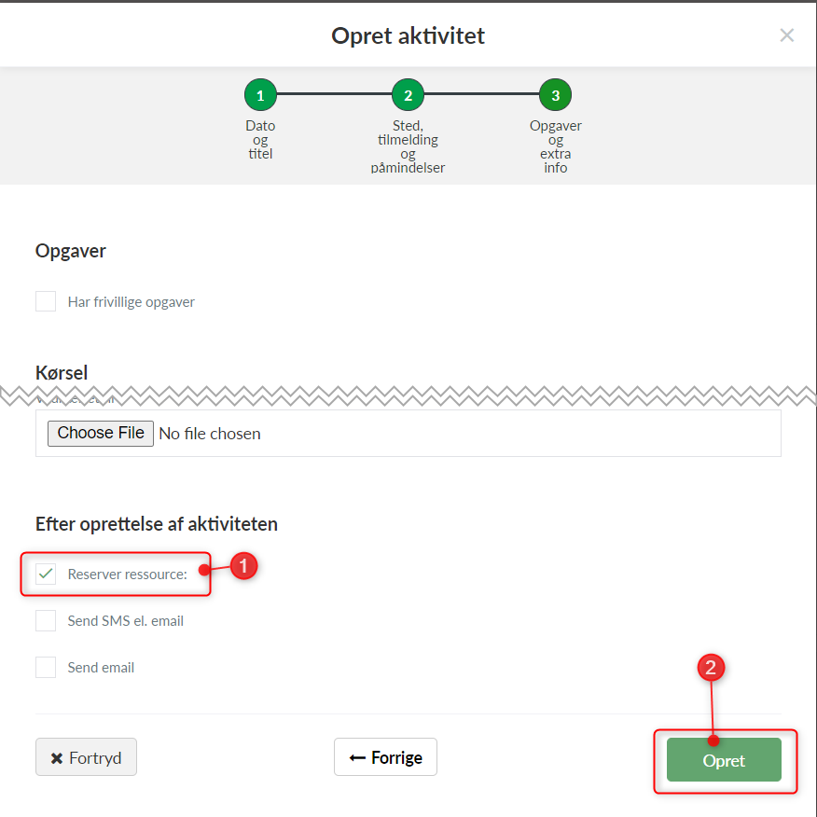
Reserver ressourcer
Udfyld aktiviteten som du plejer indtil side 3.
Sæt flueben i Reserver ressource
Klik Opret

Slide 5
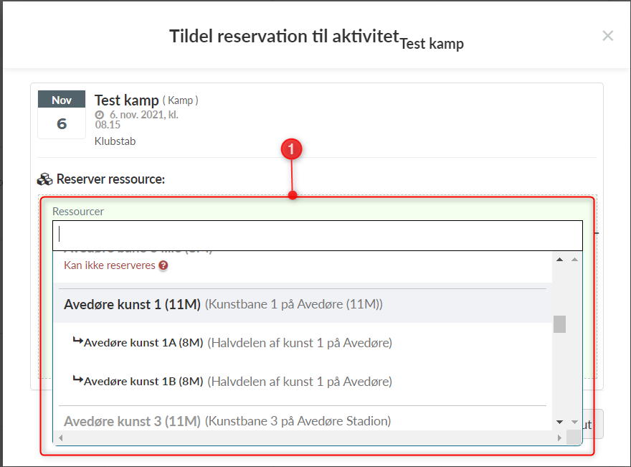
Tildel reservation
Vælg banen du skal bruge. Vær venlig kun at booke hele banen hvis du skal bruge hele banen. 5M og 8M kampe skal bruge en halv bane, så er der plads til dine træner kollegaer også.

Slide 6
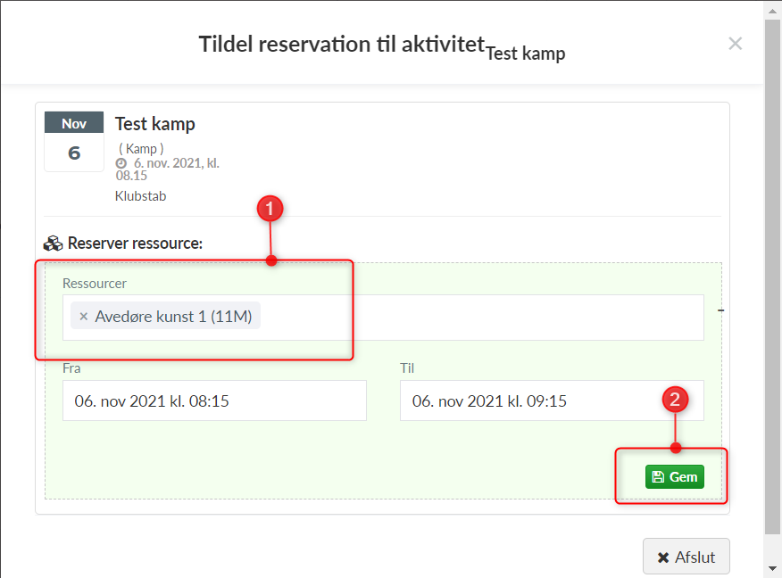
Tildel reservation
Kontrollér banevalg og tidspunktet er korrekt.
Tryk Gem

Slide 7
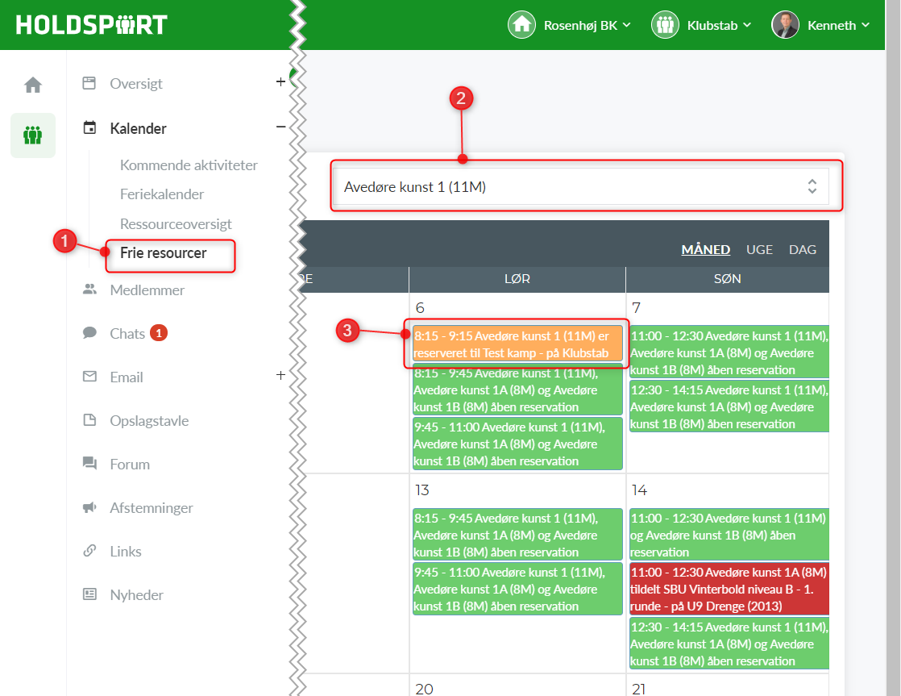
Kontroller reservation
Du kan nu kontrollere at banen er reserveret i det tidsrum.
Gå til Frie Ressourcer
Vælg banen
Bane reservationen viser at banen er reserveret til aktivitetens navn og hvilket hold den er reserveret til.

Slide 8
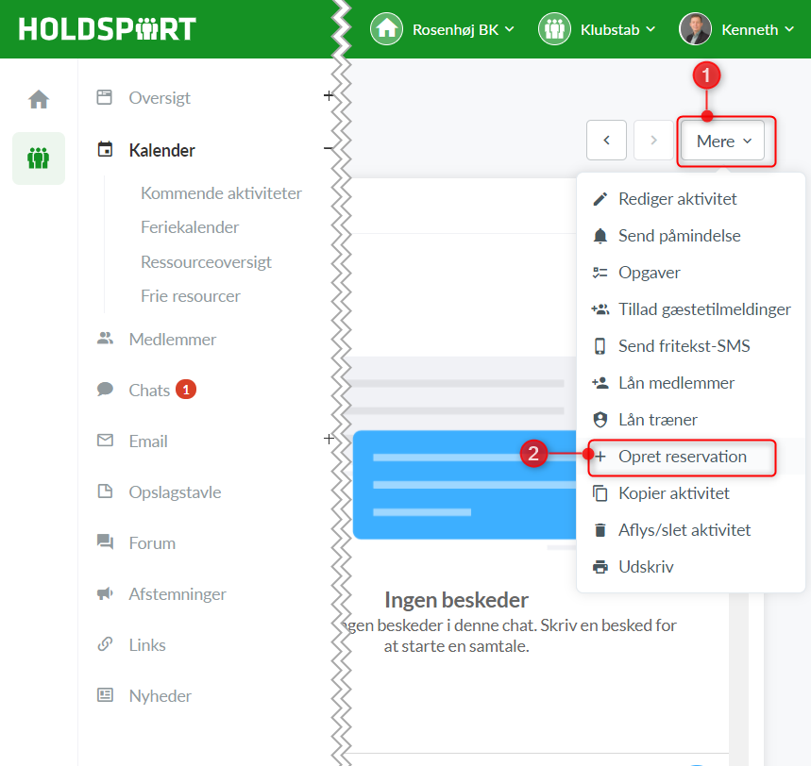
Opret reservation til eksisterende aktivitet
Hvis du allerede har oprettet aktiviteten, skal du ikke slette den og starte forfra. Gå ind i aktiviteten.
Vælg mere.
Vælg Opret reservation

Slide 9
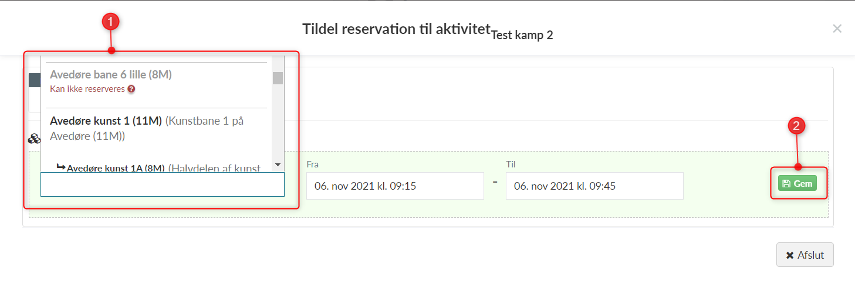
Tildel reservation til aktivitet
Vælg en ledig bane
Tryk gem

Slide 10
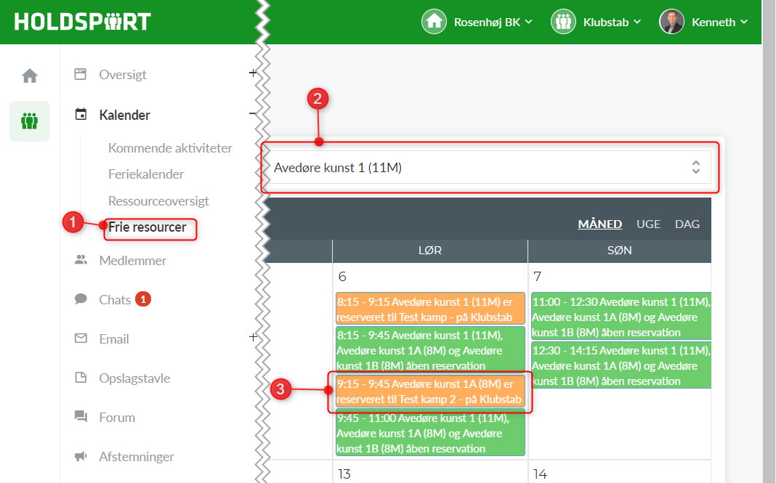
Kontroller reservation
Du kan nu kontrollere at banen er reserveret i det tidsrum.
Gå til Frie Ressourcer
Vælg banen
Bane reservationen viser at banen er reserveret til aktivitetens navn og hvilket hold den er reserveret til.

